Slide 1
Tổng quan về CSS
Nếu HTML là bộ khung thì CSS là phần tô điểm, trang trí cho bộ khung đó.

Slide 2
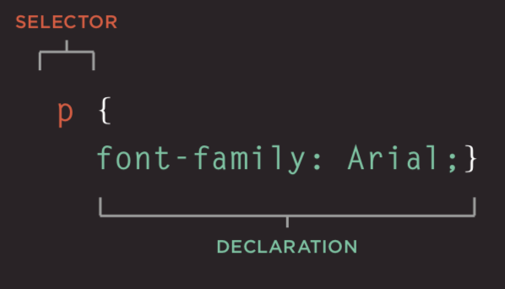
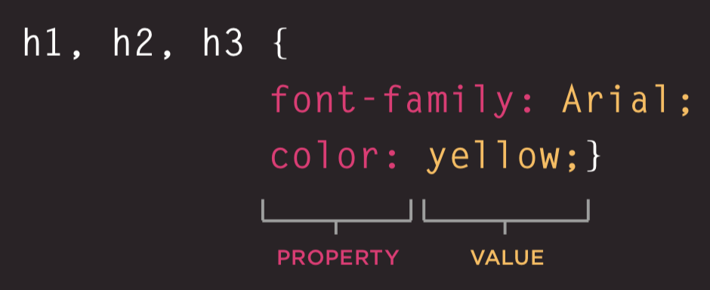
Cú pháp CSS
Selector | Property | Value

Slide 3
3 cách thêm CSS
External CSS: <link href="css/styles.css" type="text/css" rel="stylesheet" />
Internal CSS: <style> p {color: red} </style>
Inline CSS: <p style=”color: red">Hello</p>

Slide 4
CSS Selectors cơ bản
* | Chọn tất cả
h1, h2 | Chọn theo tên thẻ
.note p.note | Chọn theo class
.note.red (chú ý không có dấu cách ở giữa) | Chọn các thẻ có cả class “note" lẫn “red"
#intro p#intro | Chọn theo id

Slide 5
CSS Selectors cơ bản
div > p | Chọn các thẻ p là con của div
div p | Chọn các thẻ p là hậu duệ (con,cháu,chắt…) của div
div + p | Chọn 1 thẻ p cùng cấp và ở ngay phía sau div
div ~ p | Chọn các thẻ p cùng cấp với div

Slide 6
Mức độ ưu tiên trong CSS
Ưu tiên thằng sau cùng (2 selectors giống hệt nhau)
p {color: red}
p {color: blue} // p sẽ nhận màu blue!!
2. Ưu tiên thằng chi tiết hơn
p#intro {color: blue} // p sẽ nhận màu blue, dù đứng trước
p {color: red}

Slide 7
Mức độ ưu tiên trong CSS
3. !important
Sẽ phá hết rules số 1 và 2 ở slide trước.
p {color: red !important} //p sẽ nhận màu red
p#intro {color: blue}

Slide 8
Tính kế thừa (Inheritance) trong CSS
Một số properties như font-family, color được kế thừa từ element cha sang element con, cháu, chút, chít
Ngược lại, một số properties như background-color, border không được tự động kế thừa. Nếu muốn kế thừa, ta sử dụng value là inherit. Ví dụ: p {background-color: inherit}
Notes:
Ví dụ: Khai báo body {font-family: Lato} thì tất cả các thẻ trong thẻ <body> đều có font-family là Lato

Slide 9
Vấn đề với các browser khác nhau
Không phải browser nào cũng cho cùng 1 kết quả hiển thị CSS. Dưới đây là các online tools/source để kiểm tra 1 website trên nhiều browser khác nhau.
https://www.browsercam.com/
http://browsershots.org/
https://crossbrowsertesting.com/
http://positioniseverything.net/
https://quirksmode.org/compatibility.html

Slide 10
Color
color
background-color
opacity (CSS3)

Slide 11
4 hệ màu
Theo tên: color: MediumAquaMarine
Theo mã RGB: color: rgb(102,205,170)
Theo mã HEX: color: #66cdaa
Theo mã HSL (CSS3): color: hsl(0,0%,78%)

Slide 12
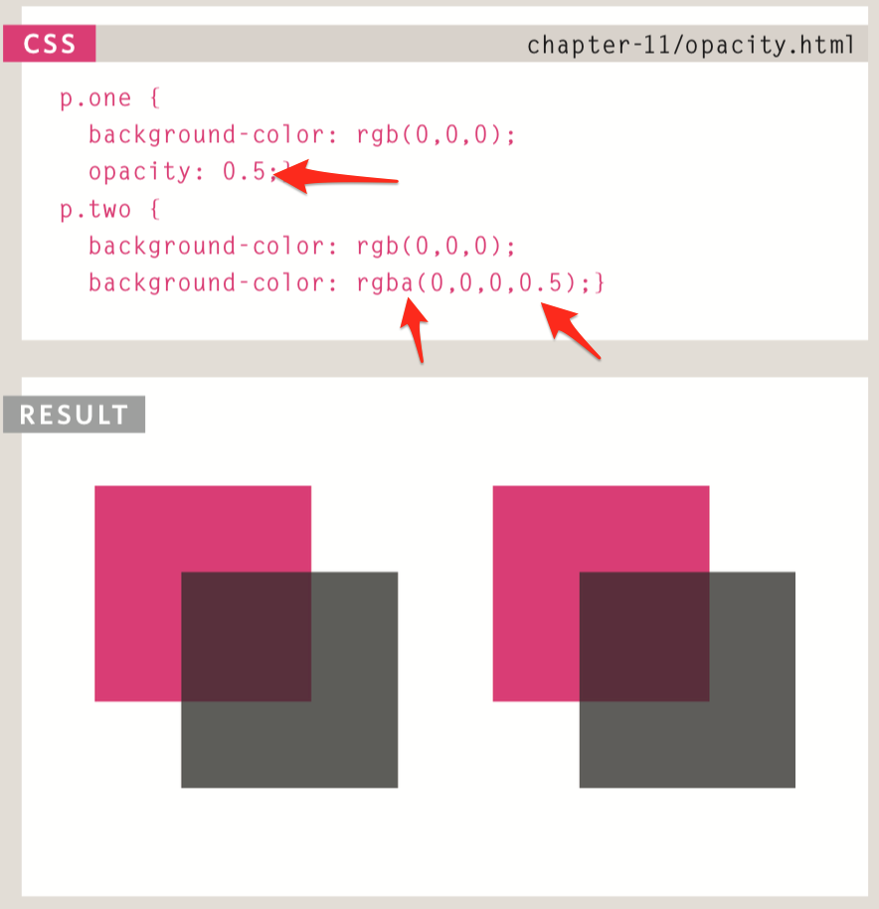
CSS3 opacity (làm trong suốt)

Slide 13
Color Picker trên DevTools và Sublime Text

Slide 14
Text

Slide 15
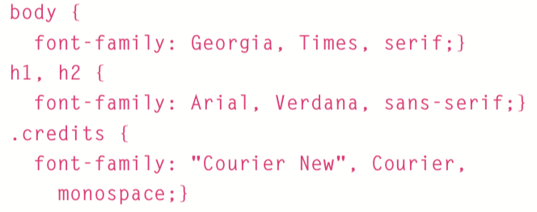
2 cách khai báo font chữ: font-family
Nên khai báo 1 họ các fonts để nếu browser không có font này thì sẽ thử với font tiếp theo
Thực hành với Google Fonts

Slide 16
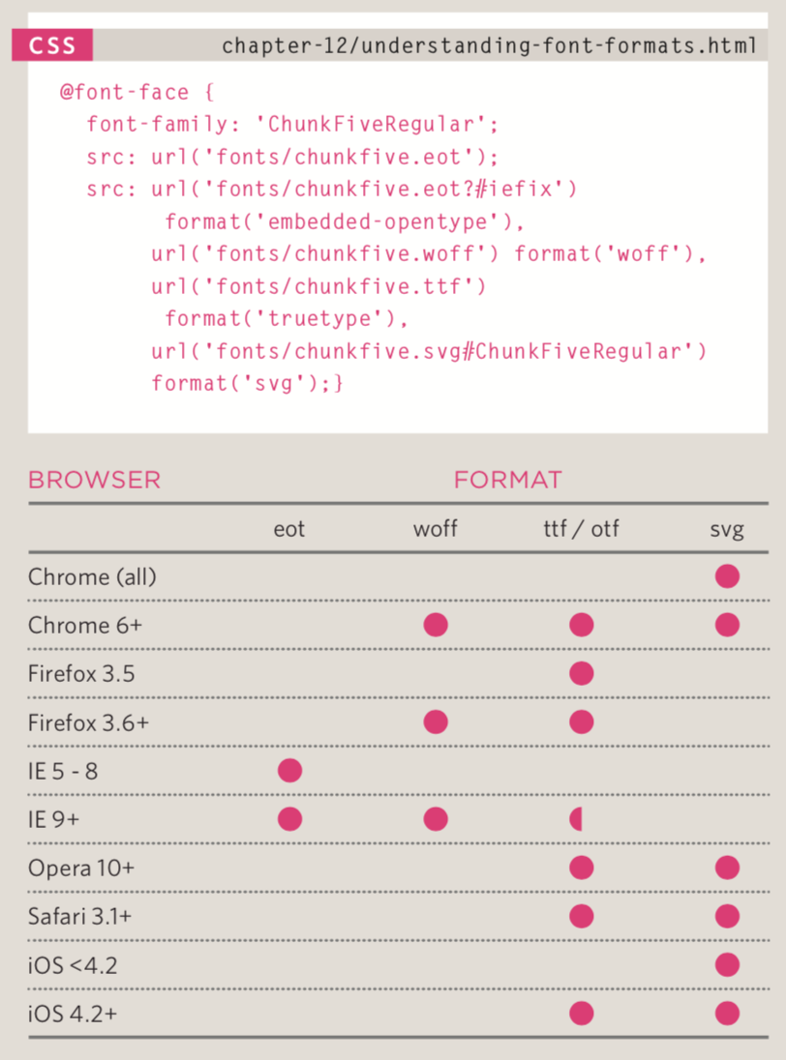
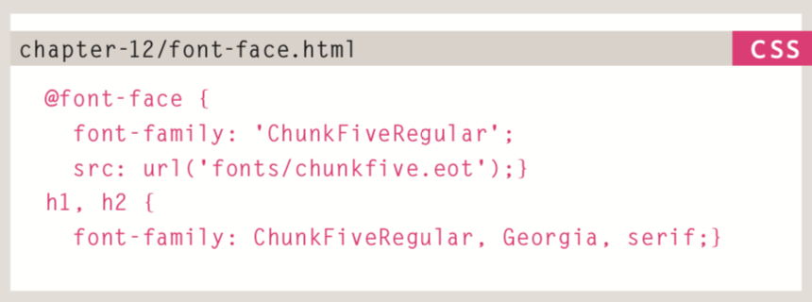
2 cách khai báo font chữ: @font-face
Notes:
Thứ tự sắp xếp font: 1: eot 2: woff 3: ttf/otf 4: svg

Slide 17
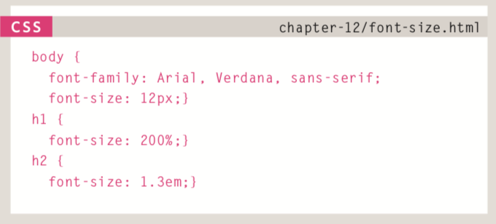
font-size
100% tương ứng với kích thước font mặc định của browser (thường là 16px)
1em tương ứng với kích thước font mặc định của browser (thường là 16px)

Slide 18
font-weight, etc.
Chữ đậm: font-weight: normal | bold
Chữ nghiêng: font-style: normal | italic | oblique
Chữ in hoa: text-transform: uppercase | lowercase | capitalize
Gạch chân: text-decoration: none | underline | overline | line-through | blink

Slide 19
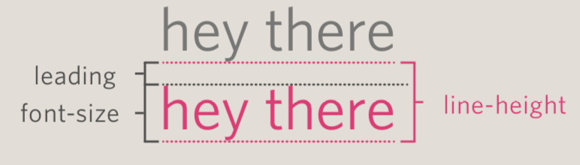
Line-height (Chiều cao dòng)
line-height: 1.4em

Slide 20
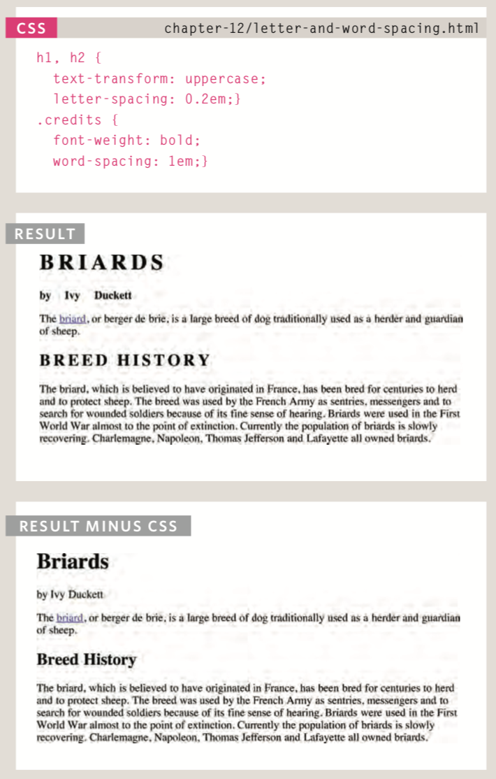
letter-spacing, word-spacing
Letter-spacing: khoảng cách giữa các ký tự trong 1 từ
Word-spacing: khoảng cách giữa các từ trong 1 đoạn văn

Slide 21
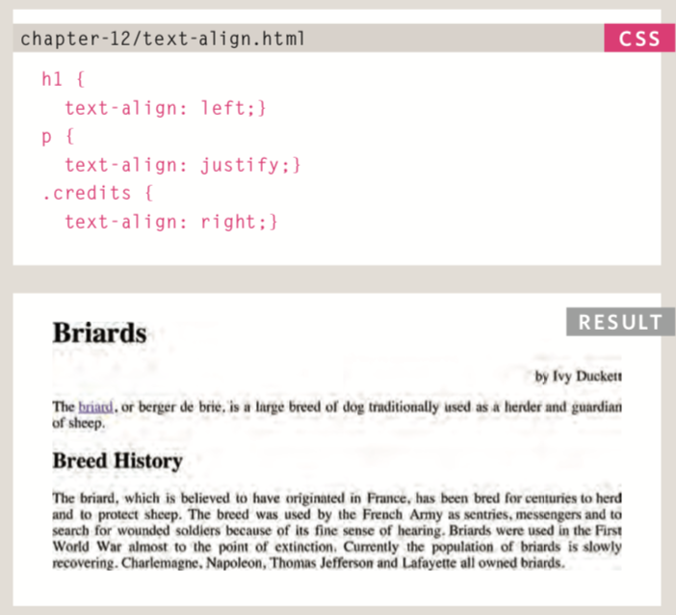
Text-align (căn giữa, phải, trái)
Left
Right
Center
Justify

Slide 22
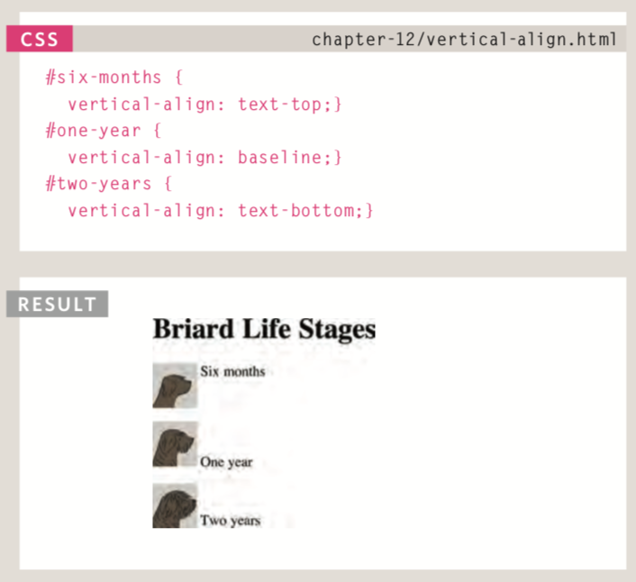
Vertical-align (căn dọc)
Baseline Sub Super Top Text-top Middle Bottom Text-bottom
Notes:
Thường sử dụng với inline elements, chứ không dùng được với block elements

Slide 23
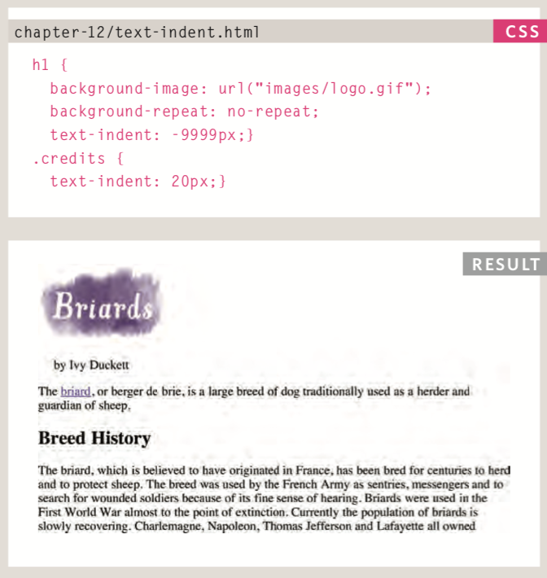
Text-indent (Lùi đầu dòng)

Slide 24
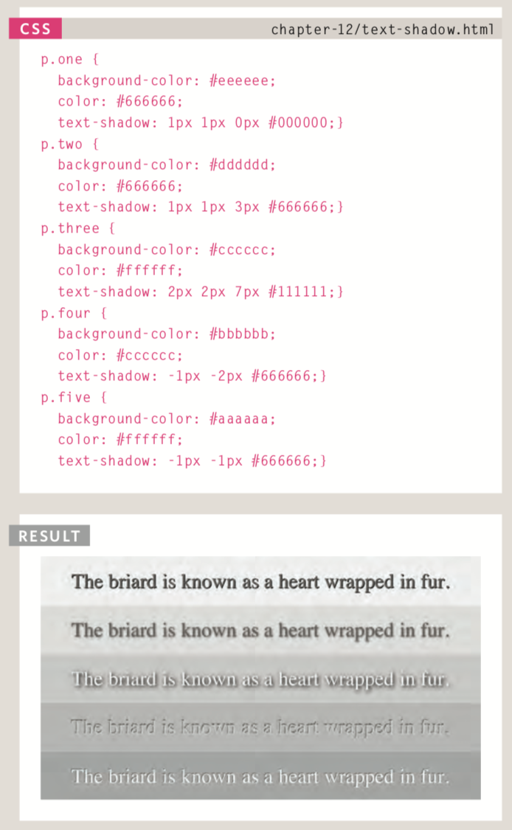
Text-shadow (chữ đổ bóng)

Slide 25
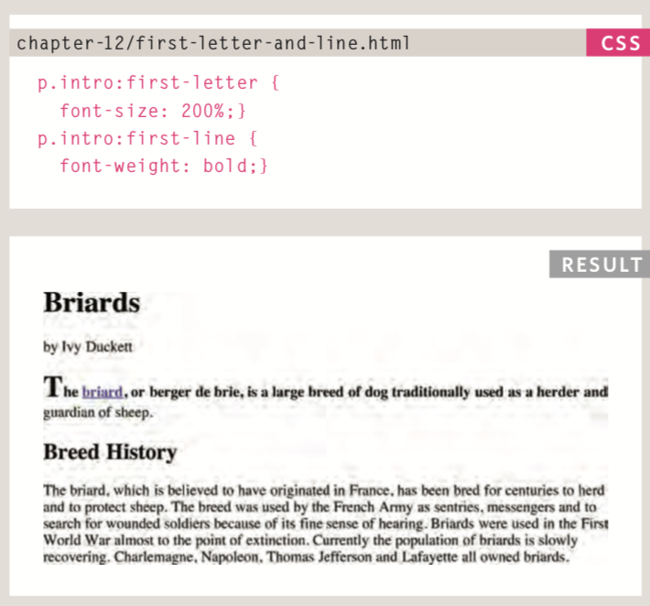
:first-letter
:first-line
Chọn chữ cái đầu tiên
Chọn dòng đầu tiên

Slide 26
link - visited - hover - focus - active
Mặc định, thẻ a (link) ban đầu có màu xanh. Khi giơ chuột qua (hover) vẫn là màu xanh. Khi click vào nhưng chưa nhả chuột ra (active) có màu đỏ. Ngay trước khi link được kích hoạt (focus) thì có màu blue. Sau khi đã click vào rồi (visited) thì chuyển thành màu tím.
(link) Hello World ⇒ (hover) Hello World ⇒ (active) Hello World ⇒ (focus) Hello World ⇒ (visited) Hello World
a:link {color: …} sẽ sửa màu của (link)
a:visited {color: …} sẽ sửa màu của (visited)

Slide 27
link - visited - hover - focus - active
a:hover {color: …} sẽ sửa màu của (hover)
a:focus {color: …} sẽ sửa màu của (focus)
a:active {color: …} sẽ sửa màu của (active) Thứ tự khai báo: link - visited - hover - focus - active

Slide 28
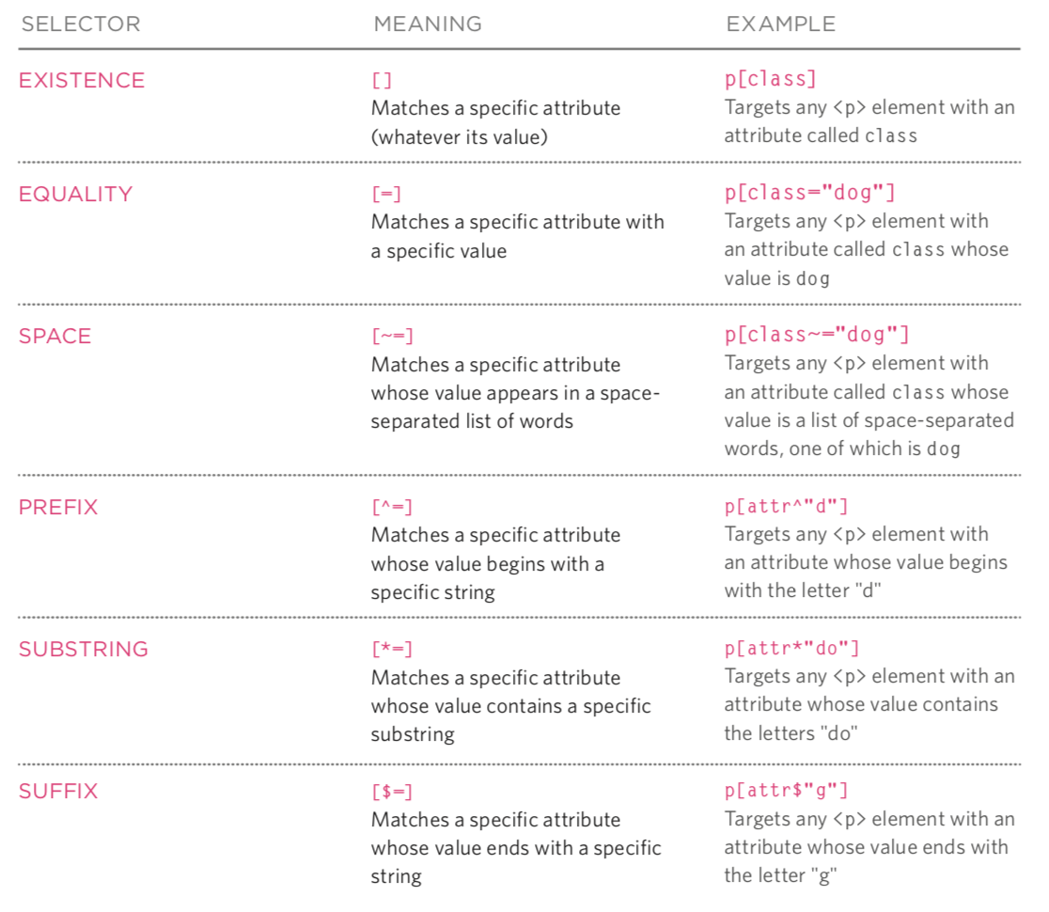
Advanced CSS selectors
PHẦN NÀY SẼ QUAY LẠI
SAU VÌ HIỆN TẠI CHƯA
CẦN THIẾT

Slide 29
Images

Slide 30
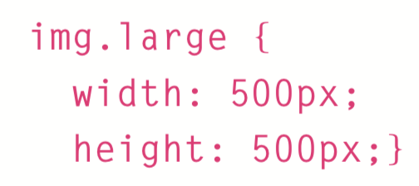
width và height

Slide 31
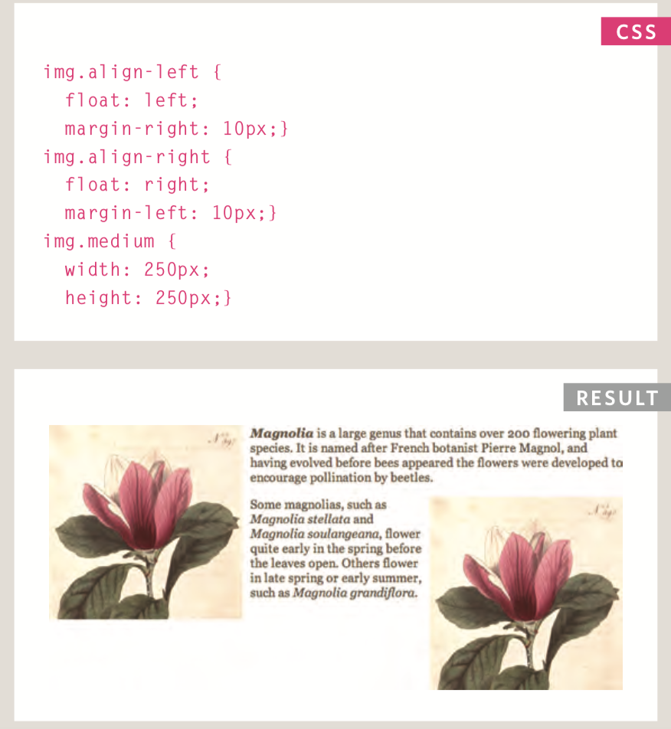
float căn ảnh sang trái, phải

Slide 32
Căn ảnh vào giữa
Cách 1: bọc img trong 1 block-element. Sau đó set cho block-element text-align: center
Cách 2 (sẽ học sau): set cho img display: block; margin: 0 auto;

Slide 33
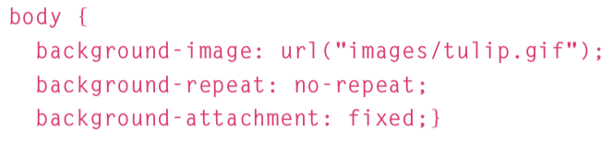

background-image
background-position: 50% 50% ⇔ background-position: center center
background-position: 0% 0% ⇔ background-position: left top

Slide 34
Chỉ lấy 1 phần của background-image (sprite)
http://htmlandcssbook.com/code-samples/chapter-16/image-rollovers-and-sprites.html

Slide 35
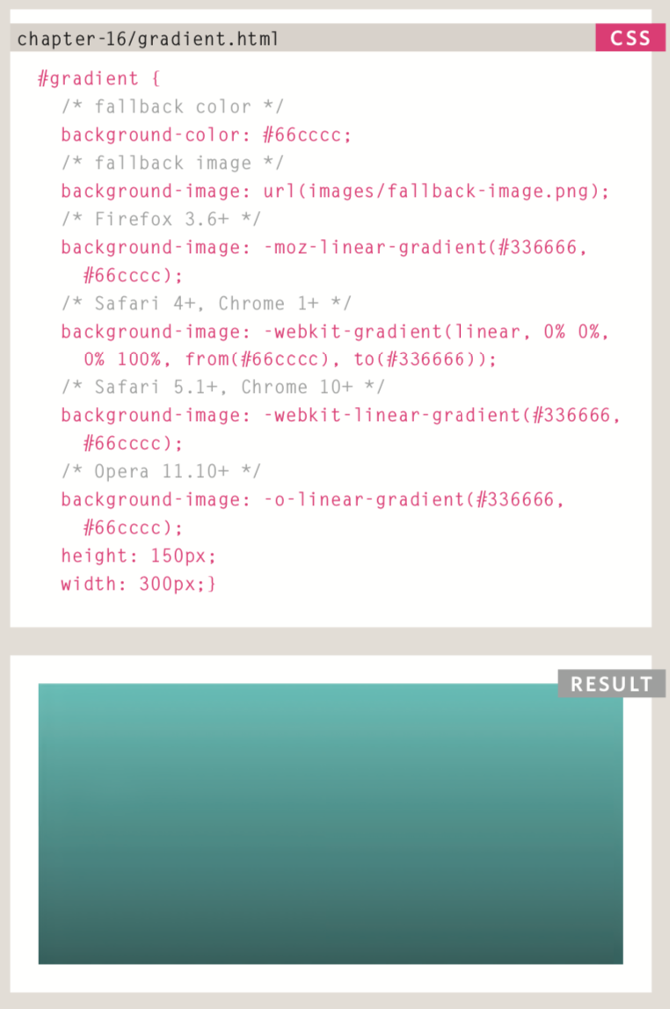
CSS3 gradients
Tạo gradient online
Notes:
fallback nói chung hiểu là “phương án B". Ở đây, khi browser không support CSS3 gradient thì fallback sẽ được áp dụng.

